Slide 1

Testas „Daiktavardis ir būdvardis“

Slide 2

Kuris iš šių žodžių yra daiktavardis?
Geras
Gerai
Gerumas
Geria

Slide 3

Raskite būdvardį
Drąsina
Drąsuolis
Drąsiai
Drąsų

Slide 4
Kuo kaitomi daiktavardžiai?
Giminėmis, laikais, skaičiais.
Skaičiais, giminėmis, laipsniais.
Linksniais, giminėmis, skaičiais.

Slide 5
Kuo kaitomi būdvardžiai?
Skaičiais, giminėmis, linksniais.
Skaičiais, giminėmis, laipsniais.
Skaičiais, giminėmis, linksniais, laipsniais.
Skaičiais, giminėmis, laikais, linksniais.

Slide 6
Kaip vadinamas didžiąja raide rašomas daiktavardis?
Įvardžiuotinis
Tikrinis
Bendrinis
Bevardis

Slide 7



Raskite tikrinius daiktavardžius.

Slide 8



Slide 9

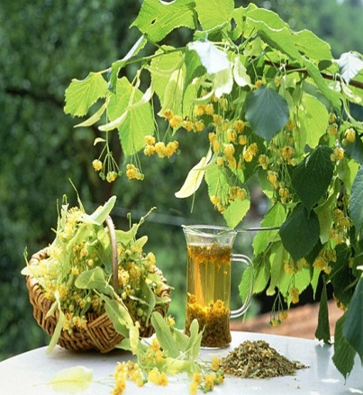


Slide 10
Ar daiktavardis žirklės yra vienaskaitinis?

Slide 11

Ar šiame paveikslėlyje yra vienaskaitinis daiktavardis?

Slide 12





Pažymėkite netinkamą paveikslėlį.

Slide 13
Kiek giminių turi būdvardžiai?
Dvi
Tris
Būdvardžiai giminėmis nekaitomi
Vieną

Slide 14
Kiek linksniuočių turi daiktavardžiai?
Penkias
Tris
Vieną
Keturias
Daiktavardžiai nelinksniuojami

Slide 15
Kiek linksniuočių turi būdvardžiai?
Penkias
Tris
Neturi
Keturias

Slide 16
Pažymėkite III-ąją būdvardžių linksniuotę
-as, -a,
-is, -ė
-us, -i
-ias, -ia

Slide 17
Raskite aukščiausiojo laipsnio būdvardį
Šaunuolis
Šaunumas
Šauniausius
Šaunūs
Šauniausiai
Šaunesnieji

Slide 18
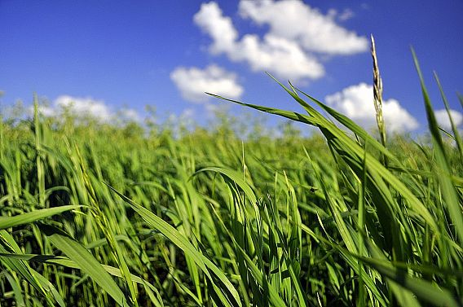
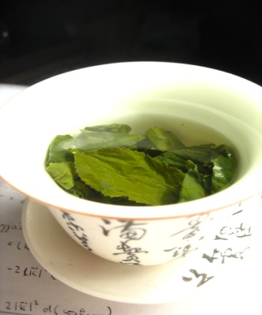
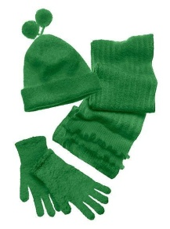
Kuris iš šių būdvardžių yra įvardžiuotinis?

Slide 19

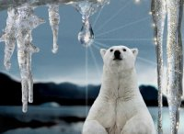
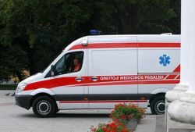
Vienas paveikslėlis čia netinka. Kuris?

Slide 20
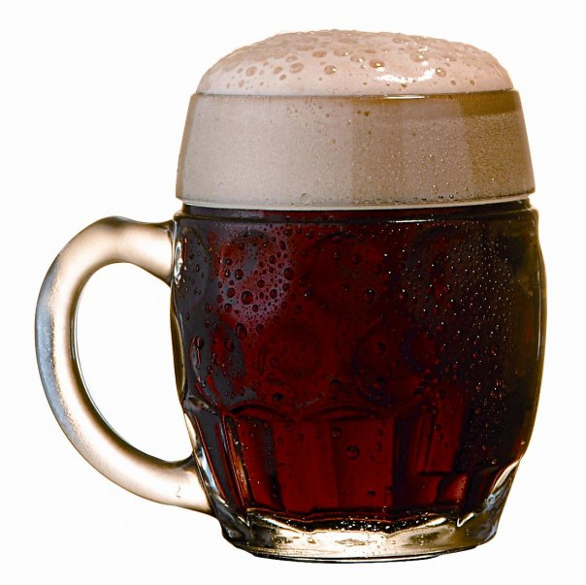
Kiek šiame sakinyje būdvardžių?
Geri vyrai geroj girioj gerą girą gerdami gyrė.
Septyni
Penki
Aštuoni
Trys
Nė vieno

Slide 21
Daiktavardžiai su būdvardžiais derinami
Skaičiais.
Skaičiais, giminėmis.
Skaičiais, giminėmis, linksniais.
Skaičiais, giminėmis, linksniais, laipsniais.

Slide 22

Pažymėkite teisingą atsakymą
Skrenda raudono oro balionas.
Skrenda raudonasis oro balionas.
Skrenda raudonas oro balionas.

Slide 23
Raskite teisingą sakinį.
Rugsėjo mėnesį prasideda nauji mokyklų metai.
Rugsėjo mėnesį prasideda naujieji mokslo metai.
Rugsėjo mėnesį prasideda naujas mokslo metas.
Rugsėjo mėnesį prasideda nauji mokslo metai.
Rugsėjo mėnesį prasideda nauji mokinių metai.

Slide 24
Parengė Klaipėdos kurčiųjų ir neprigirdinčiųjų pagrindinės mokyklos surdopedagogė ekspertė Sigita Koroliovė

